Slide 1
Bidirectional Associative Memory (BAM)

Slide 2
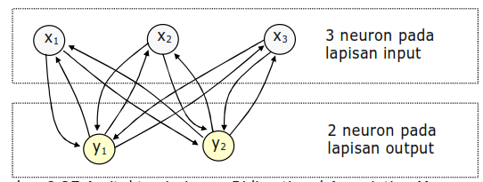
Introduction
BAM adalah model jaringan syaraf yang memiliki 2 lapisan dan terhubung penuh dari satu lapisan ke lapisan yang lainnya
Architecture:

Slide 3
Ilustrasi lain arsitektur BAM

Slide 4
Ada dua jenis
BAM Diskret:
Ada 2 kemungkinan tipe data, yaitu biner dan bipolar.
Matriks bobot awal dibuat sedemikian rupa sehingga dapat menyimpan pasangan vektor input dan vektor output s(p)-t(p), dengan p=1,2,3,...,P.
BAM Kintinyu
mentransformasikan input ke output secara lebih halus dan kontinu
nilai yang terletak pada range [0,1].
Fungsi aktivasinya adalah fungsi sigmoid.

Slide 5

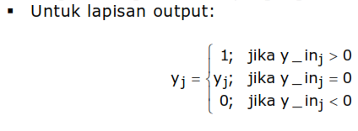
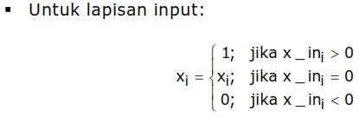
BAM Diskret
Untuk vektor input biner, matriks bobot ditentukan sebagai:
dengan fungsi aktivasi:

Slide 6

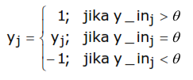

…Next…
Untuk input bipolar matriks bobot ditentukan sebagai:
Dengan fungsi aktivasi:
♦ Untuk output ♦ Untuk input

Slide 7
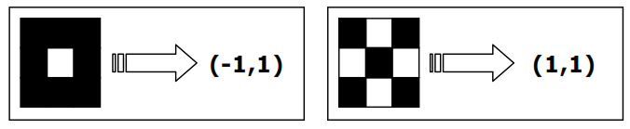
Contoh
Data matrik 3x3 yang merepresentasikan huruf O dan X:
Dari data diatas, pasangan input dan ouput dapat dinyatakan kedalam vektor bipolar 1 dan -1, yaitu

Slide 8
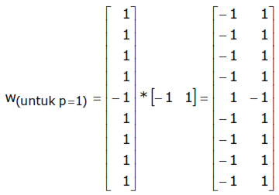
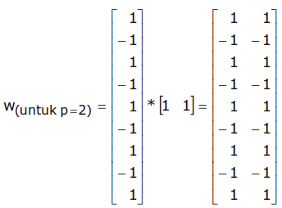
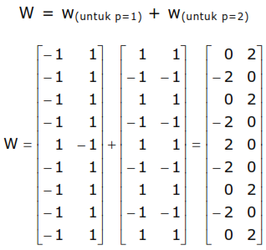
Bobotnya ditentukan sbb:
Dengan menggunakan
Maka bobot W diperoleh:
W adalah bobot input ke output

Slide 9

…Next…
Sedangkan bobot output ke input adalah W^{T}
Point bidirectional-Nya

Slide 10

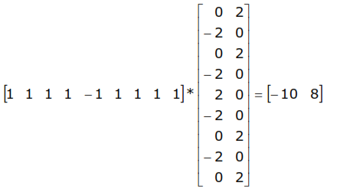
…Next…
Pengujian bobot W, dengan input O yang dipetakan ke [-1 1]:
Dengan fungsi aktivasi bipolar:
y_in₁(1)=-10 < 0 → y₁ (1)=-1
y_in₁(2)= 8 > 0 → y₁ (2)= 1
₁
Sesuai

Slide 11
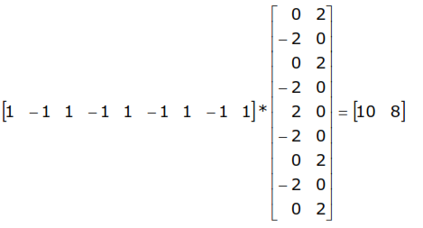
…Next…
Untuk input X yang dipetakan ke [1 1]: y_in₂ = x₂*W
Dengan fungsi aktivasi bipolar:
y_in₂(1)= 10 > 0 → y₂ (1) = 1
y_in₂(2)= 8 > 0 → y₂ (2) = 1
Sesuai

Slide 12


…Next…
Untuk mendapat input O yang dari output y₁ [-1 1]: x_in₁ = y₁*W^{T}
Dengan fungsi aktivasi bipolar yang sama maka x_{1:}
Sesuai, diperoleh huruf O

Slide 13

…Next…
Untuk mendapat input X yang dari output y₂ [1 1]: x_in₂ = y₂*W^{T}
Dengan fungsi aktivasi bipolar yang sama maka x_{2:}
Sesuai, diperoleh huruf X

Slide 14
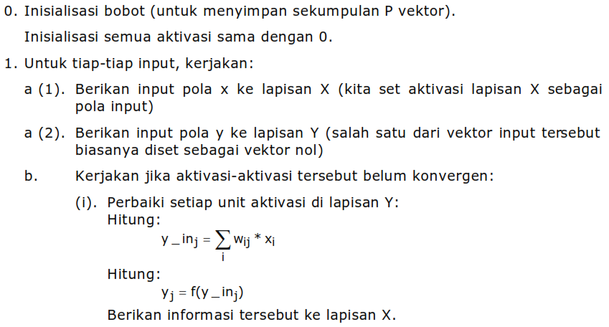
Algorithm

Slide 15
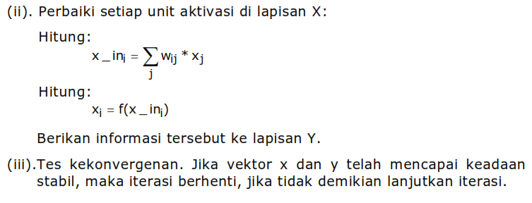
..Next…

Slide 16
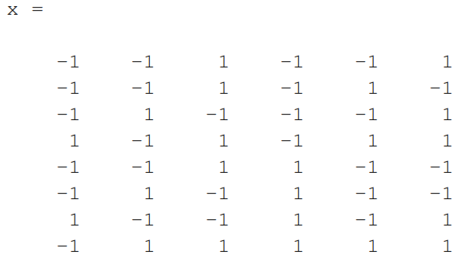
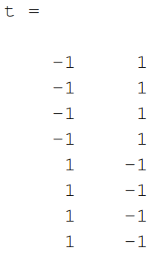
Latihan
BAM
Gunakan BAM untuk memetakan input ke target

Slide 17
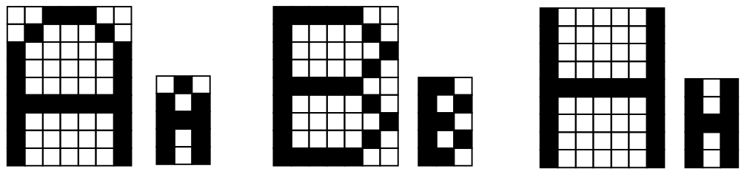
Application
Pattern mapping/matching of the following Character:
How to solve this problem?

